Slide 1


4ª Mostra de Talentos

Slide 2
TÍTULO: Form Builder
Turma: PHP- Vespertino
Instrutor: Anderson Scholoegel
Integrantes da Equipe
Bruno Coppi da Silva
Diego Alex Dandolini
Gustavo Henrique Kuhn Olmedo Silva
Kelvin Felipe Motter
William Filipe Razini

Slide 3
O QUE É ?
Form Builder é a ferramenta para construção de aplicativos cliente servidor ou web.
Ele possui ambiente gráfico e permite ao desenvolvedor, programar com total integração a base de dados.

Slide 4
PARA QUE SERVE ?
Simplificar todos os seus formulários de papel manuais em digital.
O uso de software de construtores de formulários baseados na Web reduz suas despesas comerciais. A maior parte do seu papel e despesas de postagem são eliminadas.
Aplicativo de criação de formulários dinâmicos.

Slide 5
PARA QUEM ?
Para pessoas ou empresas que buscam a praticidade de criar um banco de dados em pouco tempo.
Desenvolvedores de programas de software

Slide 6
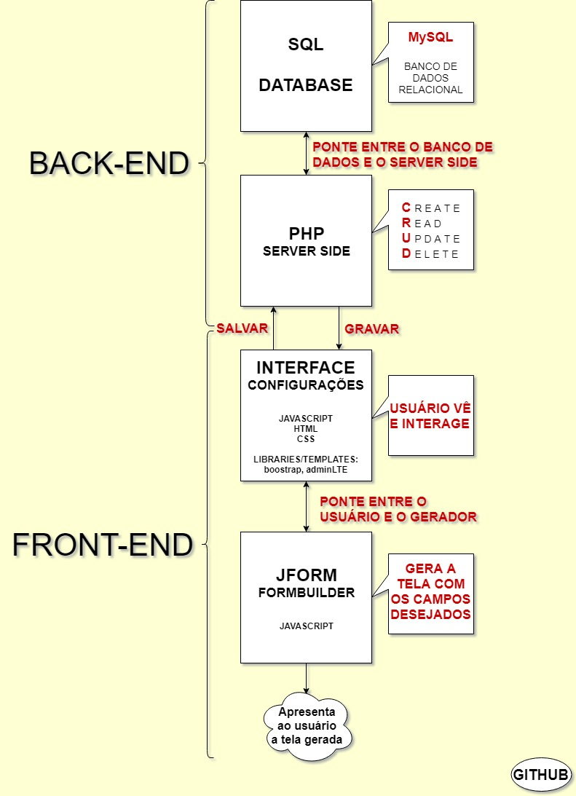
DIAGRAMA DO PROJETO

Slide 7
Criador de Formulários
Elementos do tipo texto, número, header, botões, checkboxes, radio e outros;
Totalmente editáveis;
Arrastáveis;
Responsivos.

Slide 8
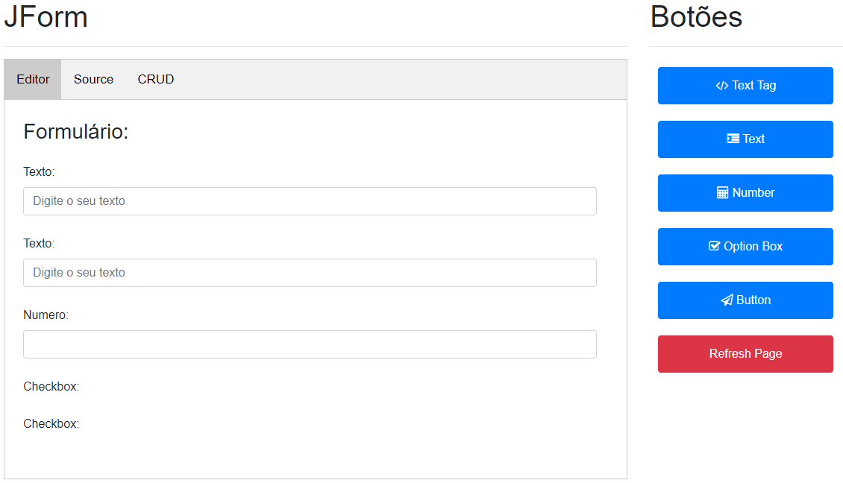
Criador de Formulários

Slide 9
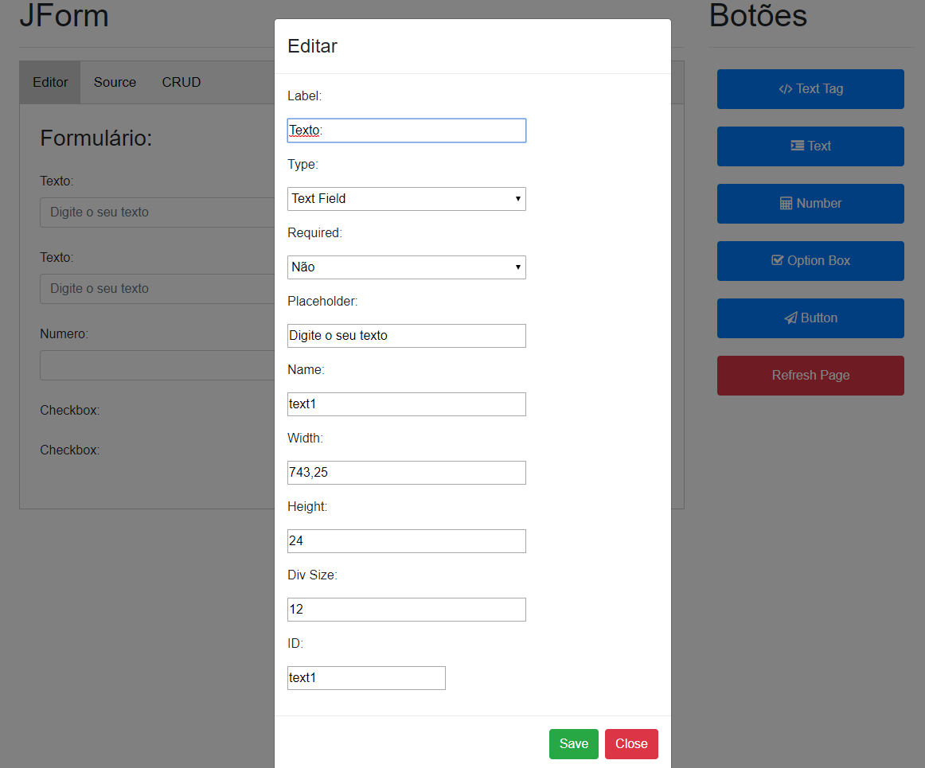
Criador de Formulários

Slide 10
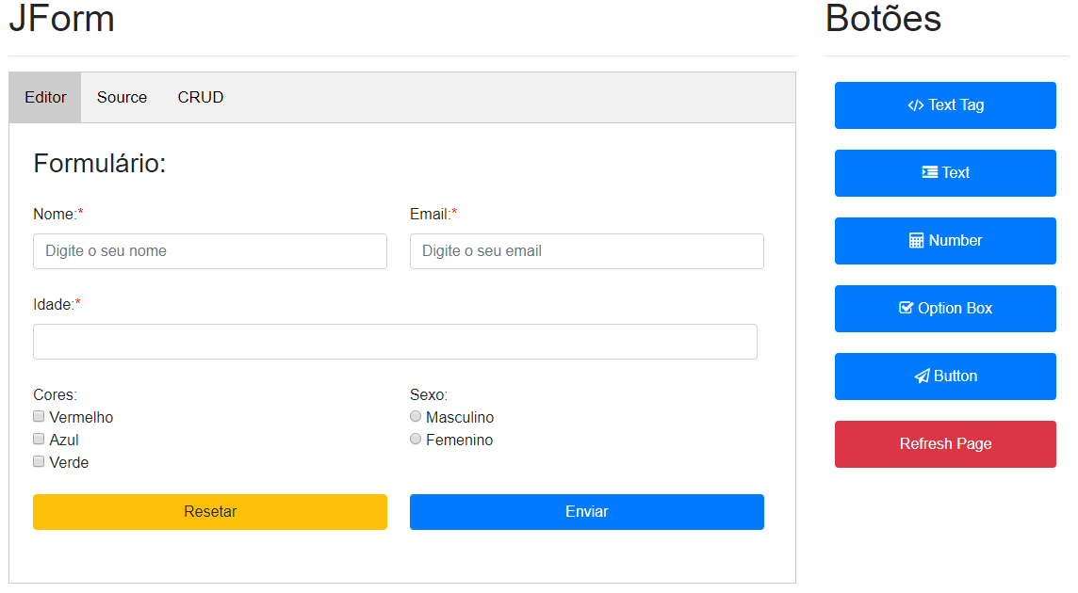
Criador de Formulários

Slide 11
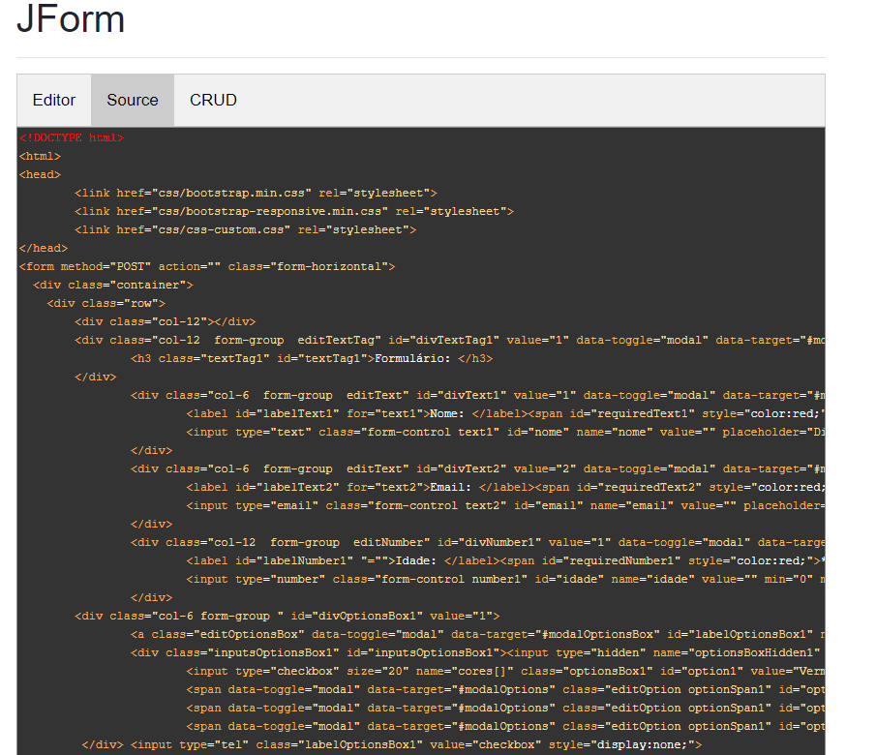
Código Fonte
Disponível na aba Source;
Simplesmente copiar e colar para usar;
Atualizado dinâmicamente.

Slide 12
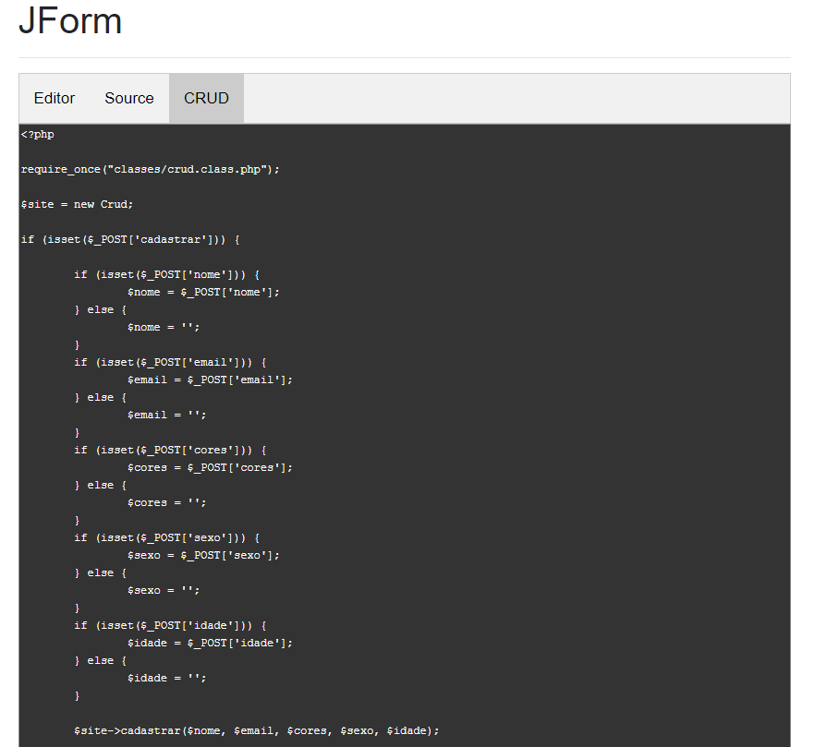
Gerador de CRUD
Cria o CRUD em PHP com todos os elementos;
Possibilita integrar o formulário com o banco de dados;
Possível criá-lo sem precisar programar uma linha de código.

